Slide 1
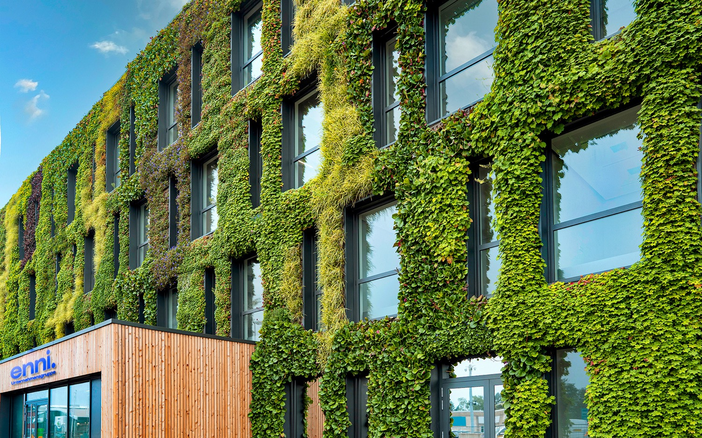
leichter leben

Slide 2
Unsere Vision
Wir werden als Infrastrukturgruppe der
führende Anbieter von Lösungen zur Erreichung
der Klimaneutralität am Niederrhein sowie in Energievertrieb und -erzeugung bundesweit wirtschaftlich wachsen.
2

Slide 3
Enni-Unternehmensgruppe
Struktur und Geschäftsaktivitäten
ENNI Stadt & Service Niederrhein AöR
Abfallbeseitigung (Hoheit)
Straßenreinigung (Hoheit)
Straßen – Planung/Bau/Unterhaltung
Entwässerung – Planung/Bau/Unterhaltung (Hoheit)
Grünanlagen
Friedhöfe (Hoheit)
Arbeiten für Events
Weitere Technische Dienste (z. B. Kfz-Werkstatt)
Stadt Moers
100 %
Umsatz: 52,6 Mio. €
Mitarbeiter: 286
Ergebnis vor Steuern: 18,5 Mio. €
62,88 %
100 %
100 %
NEW AG
18,10 %
ENNI Energie & Umwelt Niederrhein GmbH
ENNI Sport & Bäder Niederrhein GmbH
ENNI Straßen- und Tiefbau GmbH
Stadt Neuk.-Vluyn
4,22 %
Umsatz: 303,3 Mio. €
Mitarbeiter: 230
Ergebnis vor Steuern: 33,11 Mio. €
Umsatz: 2,5 Mio. €
Mitarbeiter: 33
Ergebnis vor Steuern: 0,10 Mio. €
Umsatz: 2,2 Mio. €
Mitarbeiter: 15
Ergebnis vor Steuern: 0,59 Mio. €
Gelsenwasser AG
15,00 %
Stromerzeugung/-verteilung/-vertrieb/Telekommunikation
Wasserförderung/-verteilung/-vertrieb
Gasverteilung/-vertrieb
Wärmeerzeugung/-verteilung/-vertrieb
Verwaltung/Vertrieb für die Unternehmensgruppe
Bau/Betrieb zweier Bäderstandorte in Moers und Bäderbetriebsführung in Neukirchen-Vluyn
Bau/Betrieb einer Eishalle in Moers
Straßenbau
Tiefbau
Hofbefestigungen
Kanalbau/Kanalreparatur
Unternehmensbeteiligungen

Slide 4
ENNI Energie & Umwelt Niederrhein GmbH
Wachstumsmotor Unternehmensbeteiligungen
Stromerzeugung
regenerativ
Stromerzeugung
fossil
Sonstiges
1,08 %
Trianel Windkraftwerk Borkum II GmbH & Co. KG
33,33 %
Enni RMI Windpark Kohlenhuck GmbH
0,93 %
Trianel Gaskraftwerk Hamm GmbH & Co. KG
0,50 %
Trianel GmbH
9,00 %
Wasserverbund Niederrhein GmbH
3,10 %
GREEN GECCO Beteiligungsgesellschaft mbH & Co. KG
33,33 %
Windpark Hünxer Heide GmbH
2,11 %
Trianel Kohlekraft Lünen GmbH & Co. KG
15,00 %
Fernwärmeversorgung Niederrhein GmbH
3,92 %
50,00 %
Biokraftgesellschaft Moers/Dinslaken mbH
Trianel Wind und Solar GmbH & Co. KG
15,00 %
FN Netz GmbH
Windpark Gollmitz GmbH & Co. KG¹⁾
74,58 %
Bürgerwindräder Rheinberg GmbH & Co. KG ²⁾
20,00 %
50,00 %
Erdgasversorgung Schwalmtal GmbH & Co. KG ¹⁾
25,10 %
NEW Re GmbH³⁾
100,00 %
Enni Solar GmbH
82,00 %
Energienetze Rheinberg GmbH
100,00 %
Energie für Immobilien GmbH
1) Es besteht eine zusätzliche Beteiligung mit gleichem Anteil an einer Verwaltungs GmbH, welche als Komplementär der jeweiligen Kommanditgesellschaft eingetragen ist.
Es besteht eine zusätzliche Beteiligung zu 100 % an der Betreibergesellschaft Bürgerwindräder Rheinberg mbH, welche als Komplementär der Kommanditgesellschaft eingetragen ist.
Umsetzung der Beteiligung zum 1. Oktober 2023

Slide 5
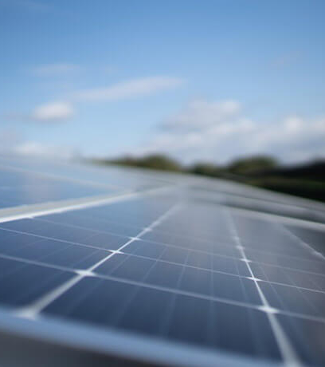
Aktiver Motor für die Energiewende am Niederrhein
Know-how in Planung, Installation und Betrieb von Photovoltaik Dach- und Freiflächenanlagen
Dutzende Photovoltaik-Projekte am Stromnetz
Leuchtturmprojekte: Solarparks in Moers-Vinn, im Mühlenfeld in Neukirchen-Vluyn und auf einem ehemaligen NATO-Standort in Xanten
Kennzahlen 2022:
Regenerativ erzeugter Strom: 16 GWh/a
CO₂-Einsparung: 7.000 t/a
Gesellschaft
Enni Solar GmbH
Die ENNI Solar GmbH ist eine 100-prozentige Tochtergesellschaft der ENNI Energie & Umwelt Niederrhein GmbH, die hier ihre dutzenden Photovoltaikanlagen unter ein Dach bündelt. Hierüber versorgte Enni allein 2022 rund 5.000 Haushalte mit Ökostrom.
5

Slide 6

Mehr als 1.000 Kunden aus der Wohnungswirtschaft zählen auf enfi
Vorteile für Geschäftskunden:
sichere Versorgung, transparente Verträge,
persönliche Ansprech-partner, Online-Service über App , Stichtagsabrechnung, einfacher Wechsel
Premium-Partner der führenden deutschen Immobilien-Verbände (BVI, IVD-West, BFW)
Absatzmenge Gas in 2022: etwa 509 GWh
Gesellschaft
enfi – Energie für Immobilien GmbH
enfi ist als 100-prozentiges Tochter-unternehmen der ENNI Energie & Umwelt Niederrhein GmbH ein bundesweit agierender Energieanbieter. Im Schwerpunkt betreut das Unternehmen Kunden aus der Immobilien-wirtschaft sowie Bündelkunden und Filialisten.
6

Slide 7
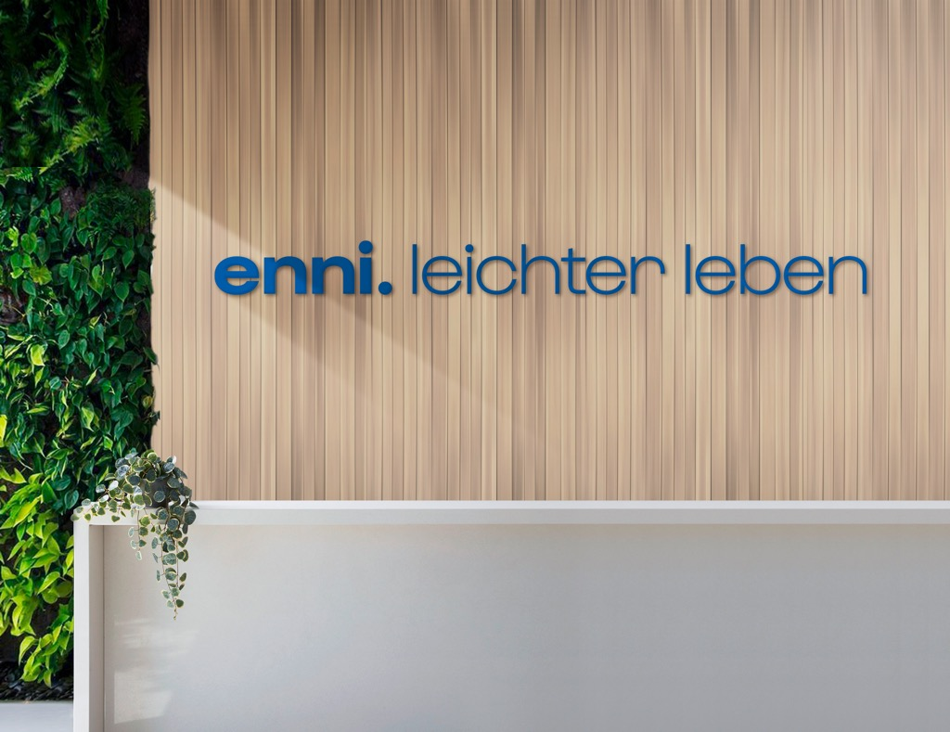
Enni-Unternehmensgruppe
Das sind wir
Gemeinsam stark
Die Enni-Unternehmensgruppe ist umweltbewusster Energie- und Wasserversorger sowie Infrastruktur-dienstleister für Moers, den Nieder-rhein und viele Kunden bundesweit. Ihre drei Gesellschaften bieten mit Energie, Wasser, kommunalen Dienstleistungen und Freizeitspaß in Sport- und Bädereinrichtungen Produkte und Services aus einer Hand. Der eigene Anspruch dabei: Enni macht Menschen das Leben leichter.
7

Slide 8
Enni-Unternehmensgruppe
Markenkern
v
Kundennutzen, Verantwortung und Agilität stehen im Zentrum unserer Markenwerte
Qualität in allen Belangen, Kundenorientierung und weit blickendes ökologisches Handeln sind unsere obersten Markenwerte. So fühlen wir uns bei allem Streben nach Wirtschaftlichkeit dem Umweltschutz und damit dem Erhalt einer lebenswerten Region Niederrhein verpflichtet. Entsprechend handeln und wirtschaften wir nachhaltig und zukunftsorientiert. Stillstand ist Rückschritt – deshalb sind wir immer offen für Neues, Innovation und zukunftsweisende Technologien.
8

Slide 9


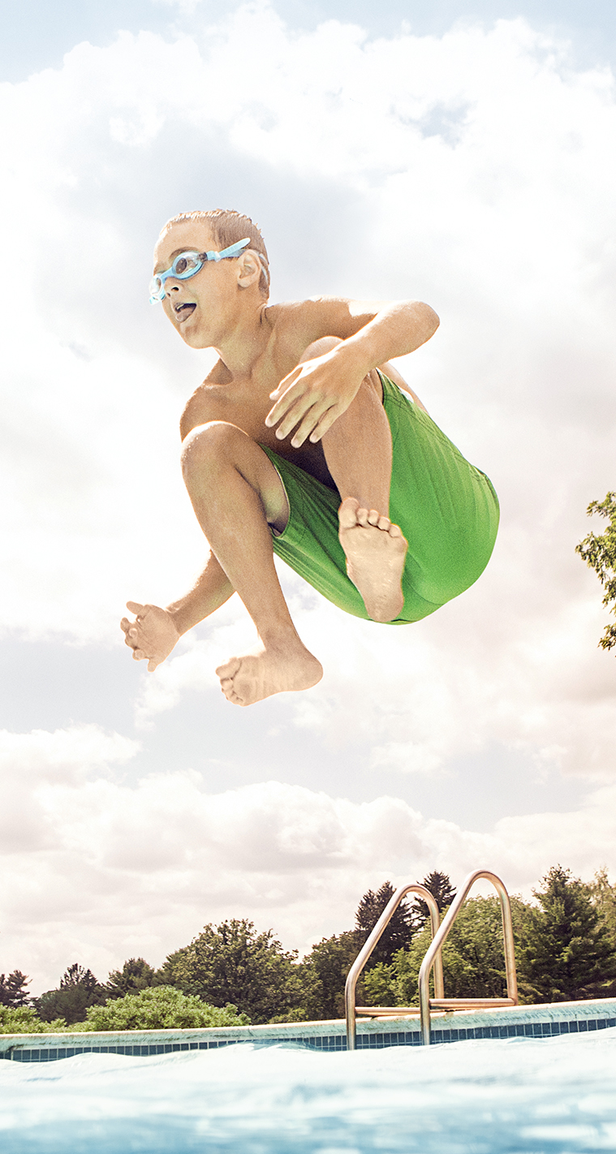
Enni-Unternehmensgruppe
Drei leistungsstarke Unternehmen in Zahlen
Energie & Umwelt Niederrhein
Stadt & Service Niederrhein
Sport & Bäder Niederrhein
Umsatzerlöse:
303.328 T€
(31.12.2022)
Ergebnis vor Steuern:
33.110 T€
Mitarbeiter:
230
(31.12.2022)
Umsatzerlöse:
52.608 T€
(31.12.2022)
Ergebnis vor Steuern:
18.482 T€
Mitarbeiter:
286
(31.12.2022)
Umsatzerlöse:
2.463 T€
(31.12.2022)
Ergebnis vor Steuern:
102 T€
Mitarbeiter:
33
(31.12.2022)

Slide 10
Enni-Unternehmensgruppe
Ziellandkarte mit klarer Vision
Wir werden als Infrastrukturgruppe der führende Anbieter von Lösungen
zur Erreichung der Klimaneutralität am Niederrhein sowie in Energievertrieb
und -erzeugung bundesweit wirtschaftlich wachsen.
Unsere Vision
Finanzen
Ergebnis steigern
Wert der Unternehmensgruppe erhöhen
Finanzmittel für Wachstum generieren
Kunden
Infrastruktur wertschöpfend und bedürfnisgerecht entwickeln
Geschäftsfelder und Marktanteile ausbauen und dabei die Chancen der Energiewende nutzen
Kundenzufriedenheit – auch durch umweltbewusstes Handeln, attraktive Produkte und Gebühren – erhöhen
Prozesse
Überdurchschnittliche Prozesseffizienz unter
anderem durch Digitalisierung erzielen
Als Unternehmensgruppe zusammenwachsen
Zukunftsfähige Geschäftsfelder entwickeln
und Kooperationen ausbauen
Mitarbeiter
Gemeinsame, unternehmerische Führungs- & Unternehmenskultur entwickeln
Belegschaft fördern und Kompetenzen aufbauen
Attraktivität als Arbeitgeber ausbauen und kommunizieren
10

Slide 11
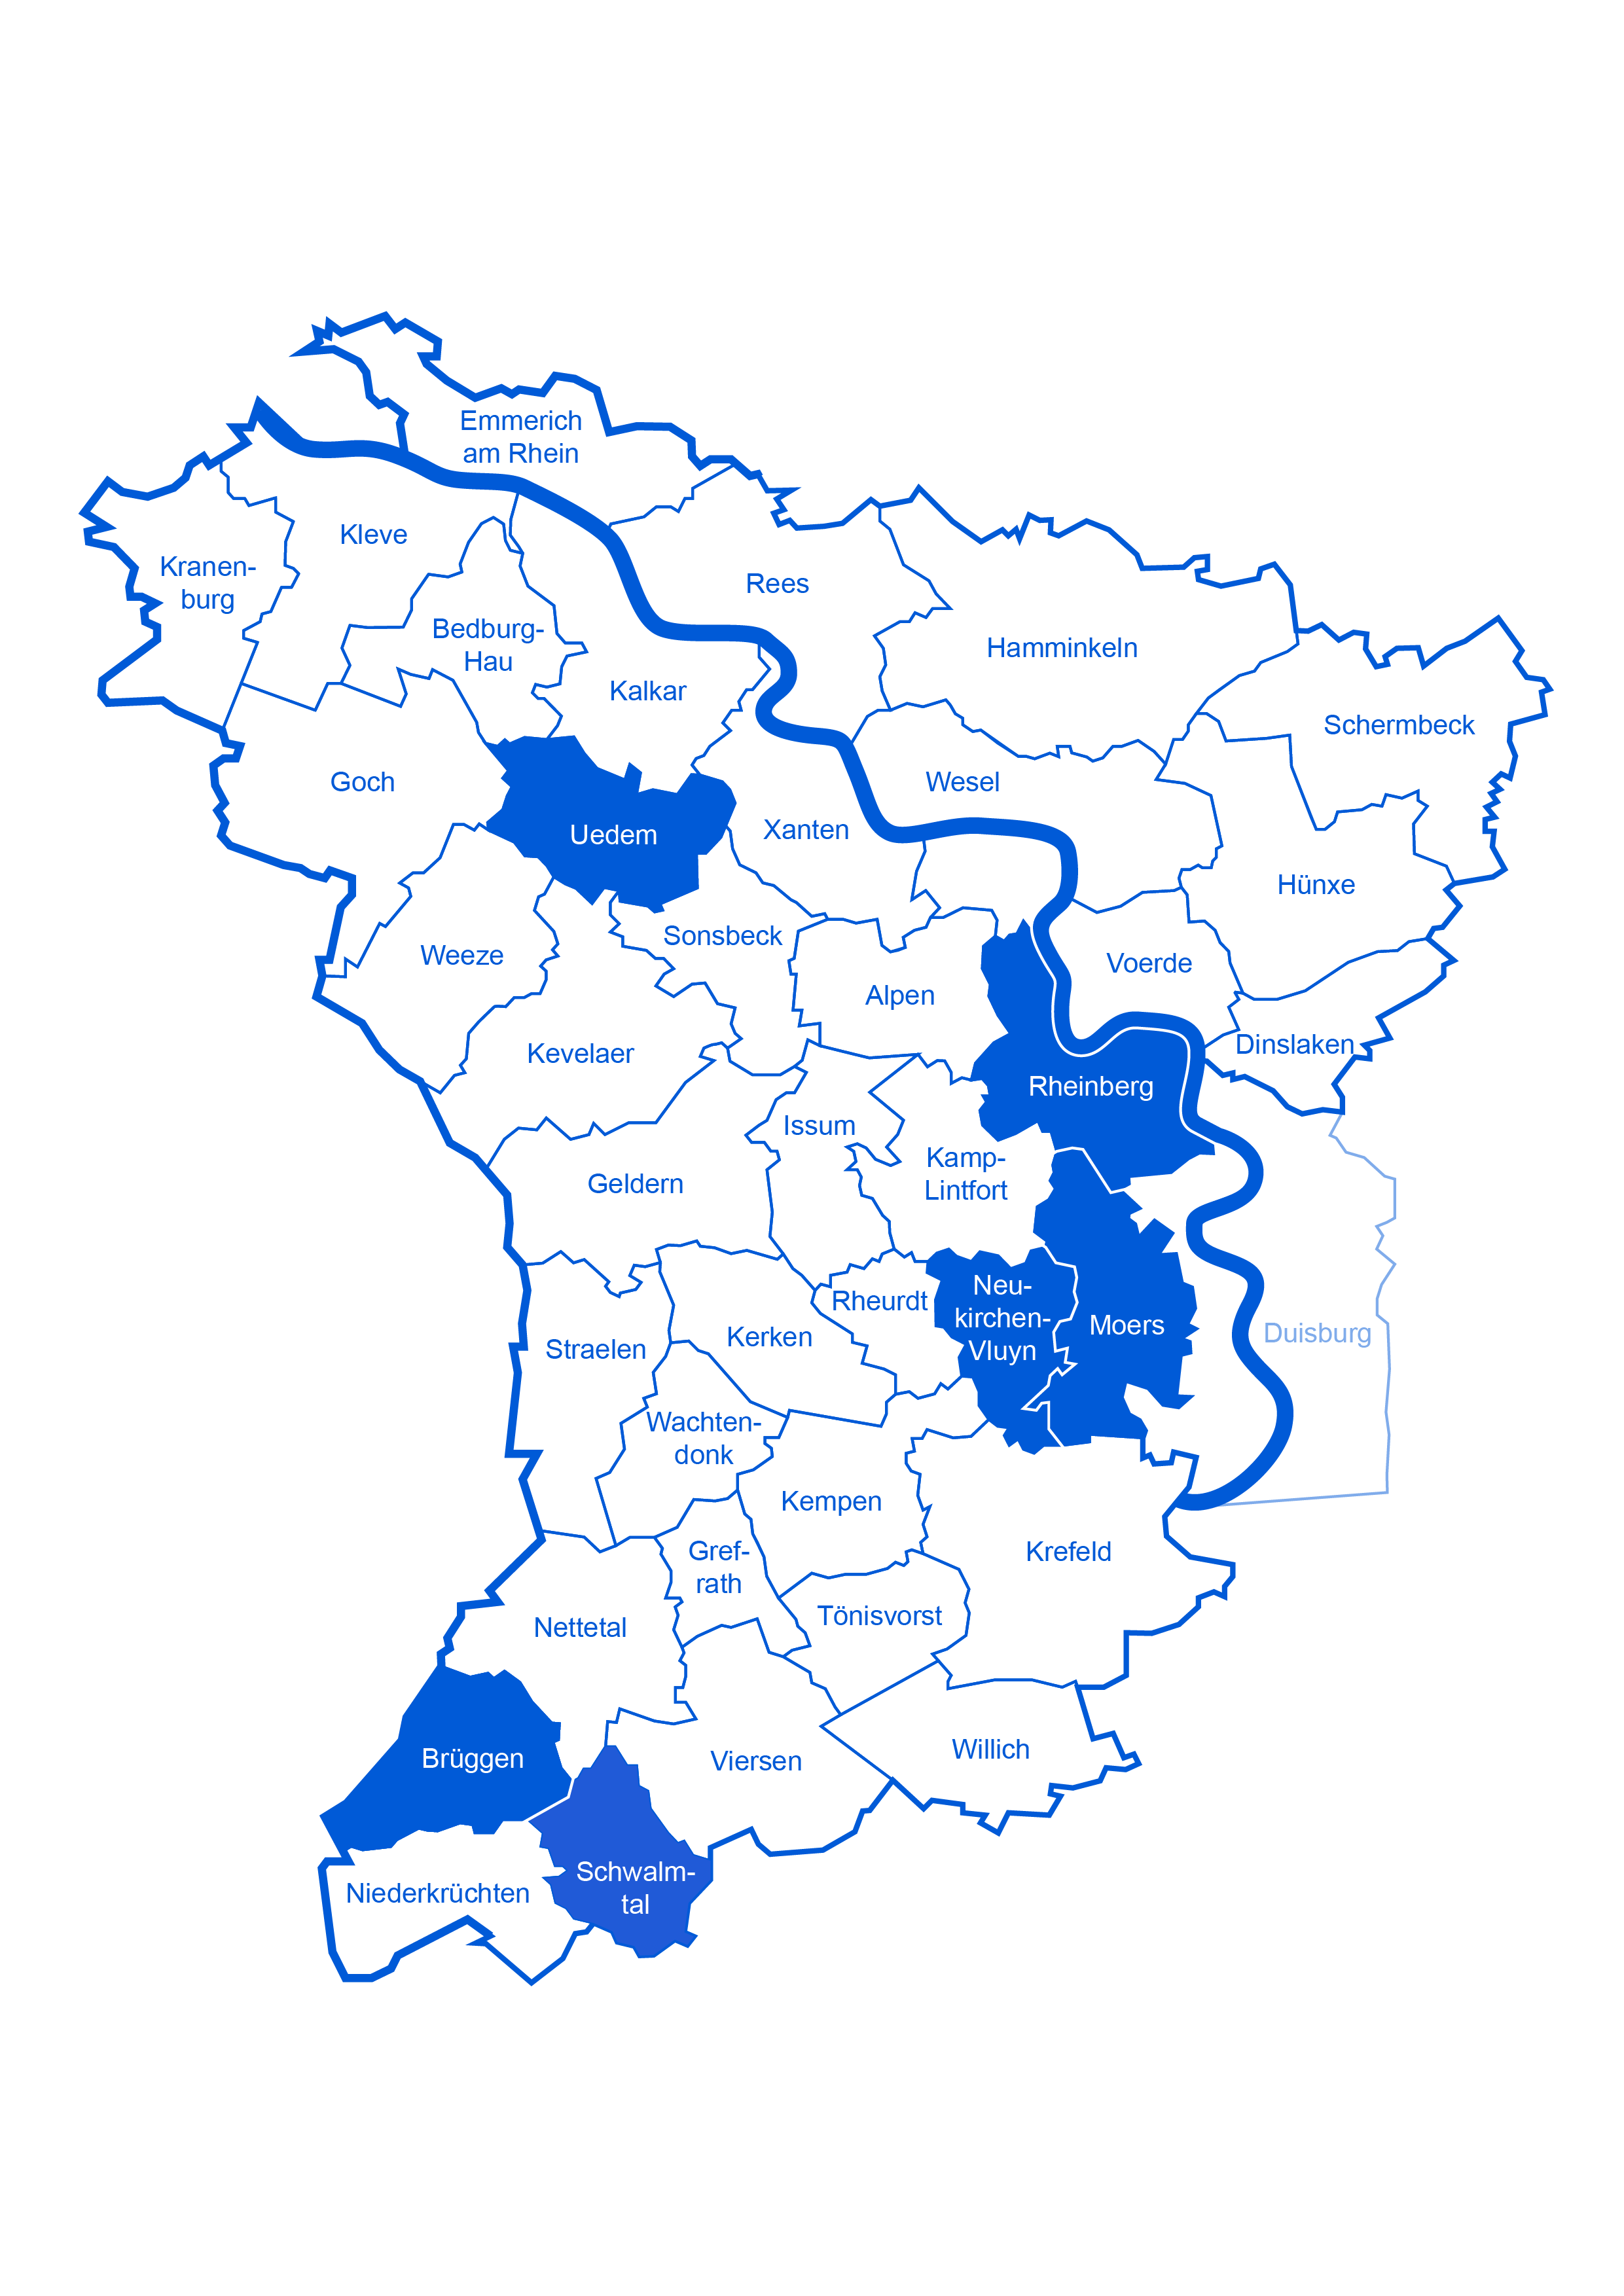
Enni-Unternehmensgruppe
Wachsen für den Erfolg
Bundesweit im Energievertrieb und der Energieproduktion erfolgreich, ist Enni als regionaler Infrastrukturdienstleister am Niederrhein auch die TOP-Adresse für kommunale Dienstleistungen.
Wachstumsfelder am Niederrhein:
Bevölkerungsrückgang, Spardruck der Bürger und zunehmender Wettbewerb – schrumpfenden Heimat-märkten begegnen wir mit einer Wachstumsstrategie, mit Schwerpunkt am Niederrhein und bundesweiter Expansion im Energievertrieb und der Energieproduktion.
Energienetze
Regenerative Stromerzeugung (Sonne, Wind, Biomasse,…
Sportstätten- und Bäderbetrieb
Kommunale Aufgaben
(Abfallentsorgung, Straßenreinigung, Entwässerung, ….)
11

Slide 12
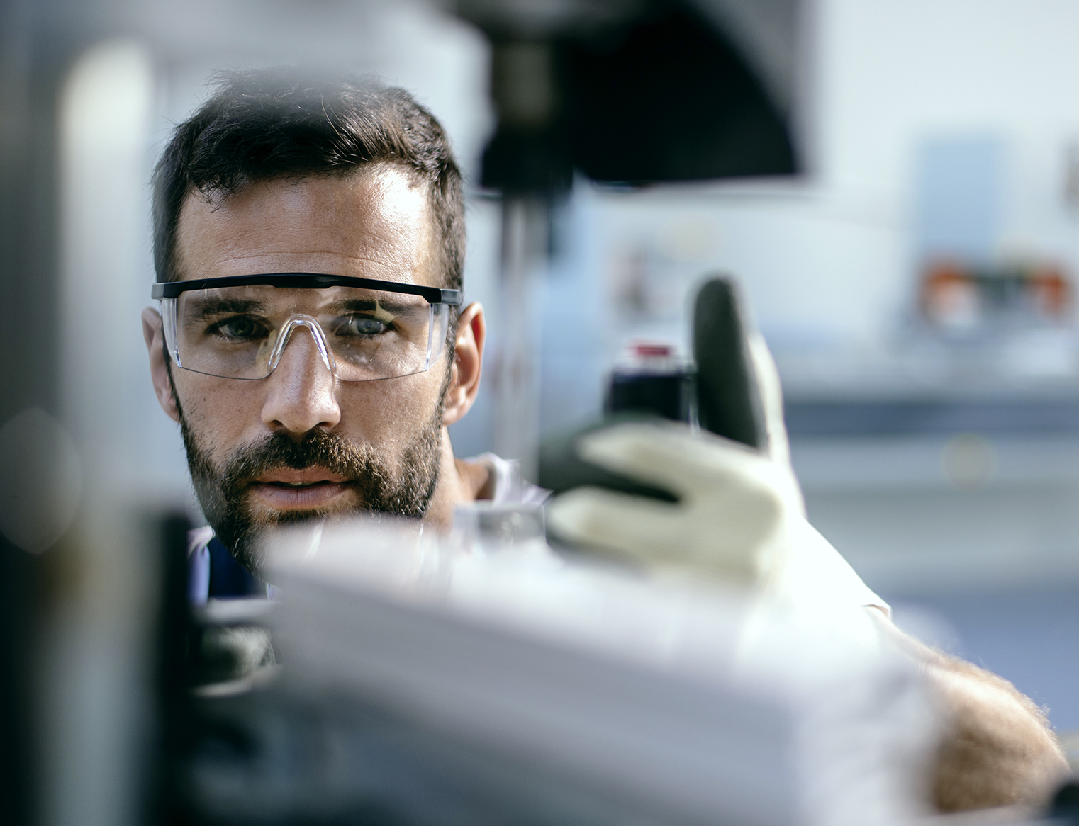
Enni-Unternehmensgruppe
Enni - ein gefragter Arbeitgeber
Machen Sie unseren Kundinnen und Kunden das Leben leichter!
Wirken Sie mit an spannenden Projekten – auch in der Mobilitäts- und Energiewende!
Es lohnt sich, Teil des Enni-Teams zu werden!
Das bieten wir:
attraktive Dotierung und Sozialleistungen
unternehmerisches, zielorientiertes Denken
teamorientierte Unternehmenskultur
attraktive Arbeitsstätten
flexible Arbeitszeiten – auch in mobilen Arbeitsplätzen
Entwicklungsmöglichkeiten mit gezielter Nachwuchsförderung
Eigenständigkeit in spannenden Projekten
Gemeinsam eine funktionierende Infrastruktur für die Region schaffen
Raum für Kreativität und neue Ideen
12

Slide 13

Enni-Unternehmensgruppe
Ausbildung für den Niederrhein
Hier sind Berufseinsteiger richtig. Wir bieten Praktika, Praxissemester und sieben verschiedene Ausbildungsberufe.
Schnell dürfen unsere Azubis eigenverantwortlich Projekte übernehmen.
Mit rund 600 Mitarbeitern gehört die Enni zu den größten Arbeitgebern in der Region.
Durch ein großes Angebot an Schulungen ist eine umfangreiche Weiterbildung auch neben der Ausbildung möglich.
Wir bieten attraktive Sozialleistungen,
flexible Arbeitszeiten, mobiles Arbeiten und eine
gezielte Betreuung in den Fachbereichen.
13

Slide 14
Unternehmen mit kommunalen Wurzeln und privaten Anteilseignern wie Gelsenwasser und NEW
Tochter der ENNI Stadt & Service Niederrhein AöR
vielseitig aktiv in den Geschäftsfeldern wie Strom/Telekommunikation, Gas, Wasser, Wärme
kaufmännischer und technischer Dienstleister für private und gewerbliche Kunden
Bundesweites Wachstum im Energievertrieb und der Energieproduktion
Eine Gesellschaft der Enni-Unternehmensgruppe
ENNI Energie & Umwelt Niederrhein GmbH
Die Energietochter der Enni-Gruppe ist im Energievertrieb und der Energieproduktion heute bundesweit aktiv. In Kommunen am Niederrhein ist das Unternehmen zudem zuverlässiger Wasser-versorger, Netzbetreiber und aktiver Treiber der Energie- und Mobilitätswende.
14

Slide 15

Strom, Gas, Wasser. Wärme & vieles mehr – immer preiswert, sicher und individuell
Für jeden Haushalts-, Gewerbe- und Sonderkunden das passende Angebot
Hilfe bei der Anwendung neuer Energie in PV, E-Mobilität oder dem Ein-satz von Wärmepumpen
Hohe Marktanteile in eigenen Netzgebieten
Vertriebspartnerschaften unterstützen den Wachstumskurs
EnfI als eigene, bundesweit agierende Vertriebsgesellschaft
ENNI Energie & Umwelt Niederrhein GmbH
Energie- und Wasservertrieb
Die Enni vertreibt selbst sowie über Kooperationspartner bundesweit Energie an private und gewerbliche Endkunden, die sie auch bei der Umsetzung neuer Energieprojekte in der Photovoltaik, der Elektromobilität oder beim Einsatz von Wärmepumpen unterstützt.
15

Slide 16
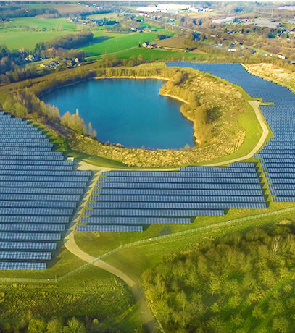
Ziel: 50 Prozent des Energiebedarfs des Heimatmarktes sollen aus eigenen Erzeugungs-projekten stammen
Enni setzt beim Übergang ins rein regenerative Zeitalter auf einen Energiemix aus fossilen und regenerativen Erzeugungsquellen
Beteiligung an modernsten fossilen Gas- und Kohle-Kraftwerken im Stadtwer-keverbund der Trianel
Erneuerbare Projekte mit Solar- und Windparks, einem Biomasse-Heiz-kraftwerk und zahlreichen Photovoltaik-Dachanlagen
ENNI Energie & Umwelt Niederrhein GmbH
Energieerzeugung
Ursprünglich reiner Netzbetreiber und Stromhändler ist Enni seit 2009 auch Energieproduzent – mit bundesweit fossilen und heute im Schwerpunkt regenerativen Projekten. Am Niederrhein unterstützt Enni aktiv die Energiewende und den politisch beschlossenen Atom- und Kohleaus-stieg.
16

Slide 17
ENNI Energie & Umwelt Niederrhein GmbH
Entwicklung zu einem nachhaltigen Erzeugungs-Portfolio
Enni
Strombezugsportfolio
bis 2005
Ziel:
Enni
Strombezugsportfolio
bis 2035
Ziel:
Enni
Strombezugsportfolio 2035 ff.
Erzeugung Erneuerbare Energien
100%
Großhandel
(ein Einkauf p.a.,
Vollversorgung)
Erzeugung Erneuerbare Energien
Erzeugung Steinkohle
Großhandel
Großhandel
Erzeugung Erdgas
Erzeugung Erdgas
Enni-Unternehmensgruppe | Unternehmenspräsentation
17

Slide 18
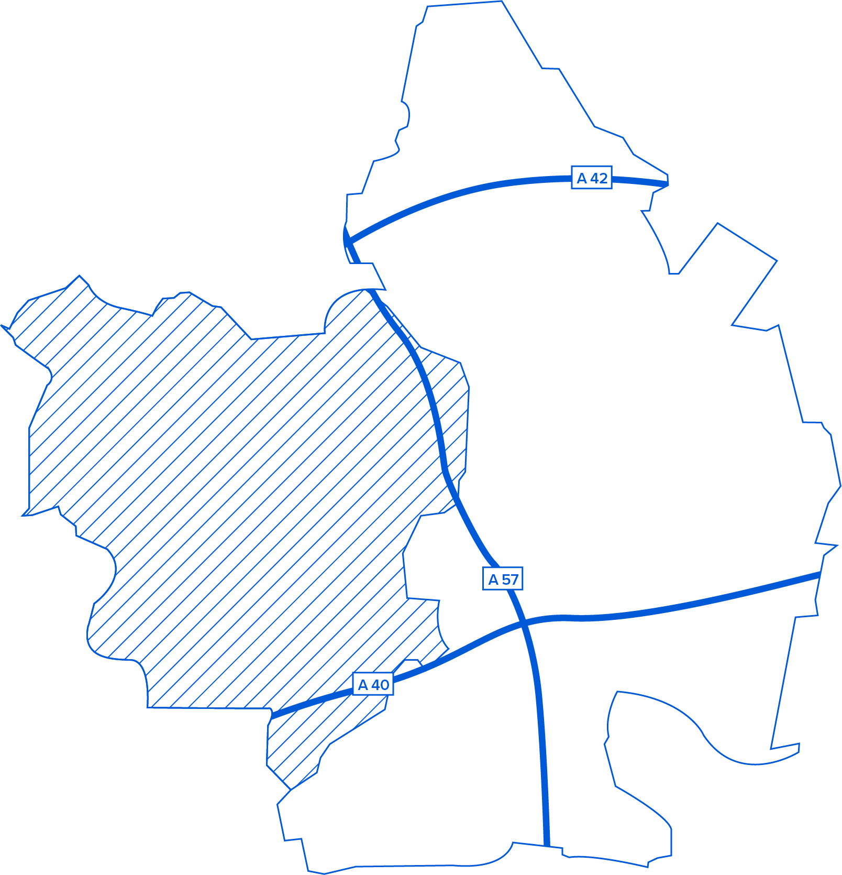
ENNI Energie & Umwelt Niederrhein GmbH
Ein aktiver Teil der Energiewende
Solarpark Xanten
ca. 35 km
Windpark Rheinberg
ca.12 km
Biogas Blockheizkraftwerke Hennstedt, ca. 400 km (Anteil Enni: 50%)
Windpark Kohlenhuck
Windpark „An Suidhe“, Schottland, ca. 910 km (Anteil Enni: 1,85%)
Windpark Gollmitz Brandenburg, ca. 520 km (Anteil Enni: 20%)
Lineg Plattberg
Windpark Repelen
Windpark „Trianel Borkum II“,, ca. 300 km (Anteil Enni: 1,08 %)
Enni Sportpark Rheinkamp
Netzgebiet Moers
Europaschule Gymnasium Rheinkamp
Windpark Hünxe
Netzgebiet Neukirchen-Vluyn
Lineg Meerfeld
Biomasse HKW Moers
Neukirchen-Vluyn
Autohaus Minrath
Photovoltaikanlagen
Solarpark Mühlenfeld
Firma Deflex
HBZ
Enni Wittfeldstraße
Windpark
Firma Perfekta
NLAG
Kita am Pandyck
Stromladesäule
Firma Cremmer
Firma Schwing
Enni Jostenhof II
Enni Jostenhof
Wasserwerk
Enni Jostenhof III Fahrzeughalle
Gymnasium Flider Benden
Biomasse Heizkraftwerk
Pestalozzi-Schule
Vinn 1
Wasserturm Vinn
Klingenhuf
Solarpark Vinn
Kulturhalle Neukirchen-Vluyn
Grundschule Schaephuysen,
Ca. 10 km
Vinn 2
Wasserwerk Niep
Henri-Guidet-Zentrum
Ellware
Brinkel Zentrallager
Duisburg, ca. 10 km
Moers
18

Slide 19
Nachhaltig handeln
Vorfahrt für die Mobilitätswende
Enni Ladepark Solvay Rheinberg
Moers
Elektro-Tankstellen/Ladepunkte
Marktplatz Repelen
Ladeinfrastruktur zur Unterstützung
der Mobilitätswende
Ziel: Aufbau einer Ladeinfrastruktur am Niederrhein
Aktuell
  Öffentliche Ladeinfrastruktur am Niederrhein:
  12 Ladesäulen in Moers (2 weitere in Planung)
  4 Ladesäulen in Neukirchen-Vluyn (1 weitere in Planung)
  6 Ladesäulen in Rheinberg am Standort Solvay Chemicals
  5 Lädesäulen in der Gemeinde Rheurdt
  50 Ladesäulen für Gewerbebetriebe
  103 Wallboxen für zu Hause – Tendenz stark steigend
Im eigenen Fuhrpark vorbildlich sein:
75 Erdgas, hybride und rein elektrische Fahrzeuge
Bereits umgesetzt
Noch in der Umsetzung
Enni Sportpark Rheinkamp
Johann-Esser-Platz (Marktplatz Meerbeck
Neukirchen-Vluyn
Parkplatz Neukirchener Erziehungsverein/
EDEKA-Markt
Ladestation Nordring
Friedrich-Ebert-Platz
Freizeitbad
Leineweberplatz
Meerstraße
Karlsplatz Scherpenberg
Gemeinde Rheurdt
5 Ladesäulen
Enni-Verwaltung
11 Ladesäulen
Enni Kundenzentrum
Rathaus
Freizeitanlage Solimare
Vinn Parkplatz Humboldt Apotheke
Schwafheim Kirmes Parkplatz
Parkplatz der Drifte Wohnform GmbH
Kapellen Bapaume Platz/Marktpkatz
19

Slide 20
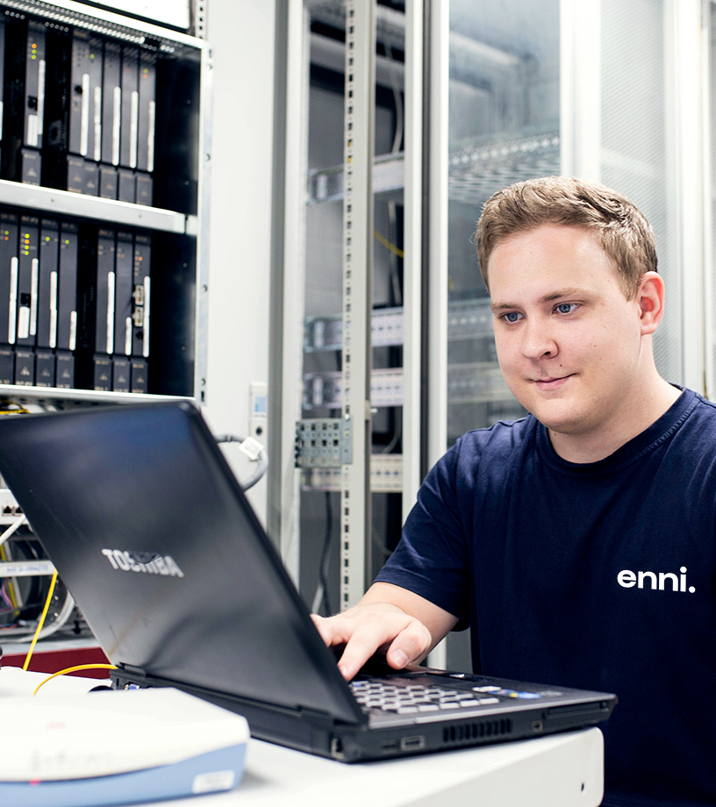
Betreiber von Energie- und Wassernetzen in vier Kommunen am Niederrhein
Stromnetzbetrieb in Moers, Neukirchen-Vluyn und Rheinberg – Pachtmodell mit der Rheinische NETZGesellschaft Köln
Erdgasnetze: in Moers, Neukirchen-Vluyn, Rheinberg und Uedem
Wassernetze in Moers und Neukirchen-Vluyn
Breitbandnetze: Moers und Neukirchen-Vluyn – Koordinator des Breitbandausbaus in der wir4-Region
Netzlängen 2022 Kilometer:
Strom: 1.857
Gas: 843
Wasser: 1.061
Wärme: 49
Telekommunikation: 130
ENNI Energie & Umwelt Niederrhein GmbH
Energienetze
Als einer der größten Verteilnetzbetreiber am Niederrhein ist die Enni in mehreren Kommunen untrennbar mit der Region verbunden und so das Bindeglied zum Kunden. So ermöglicht Enni eine sichere Versorgung und sorgt in der Telekommunikation für den Anschluss der Region an die Datenautobahn der Zukunft.
20

Slide 21
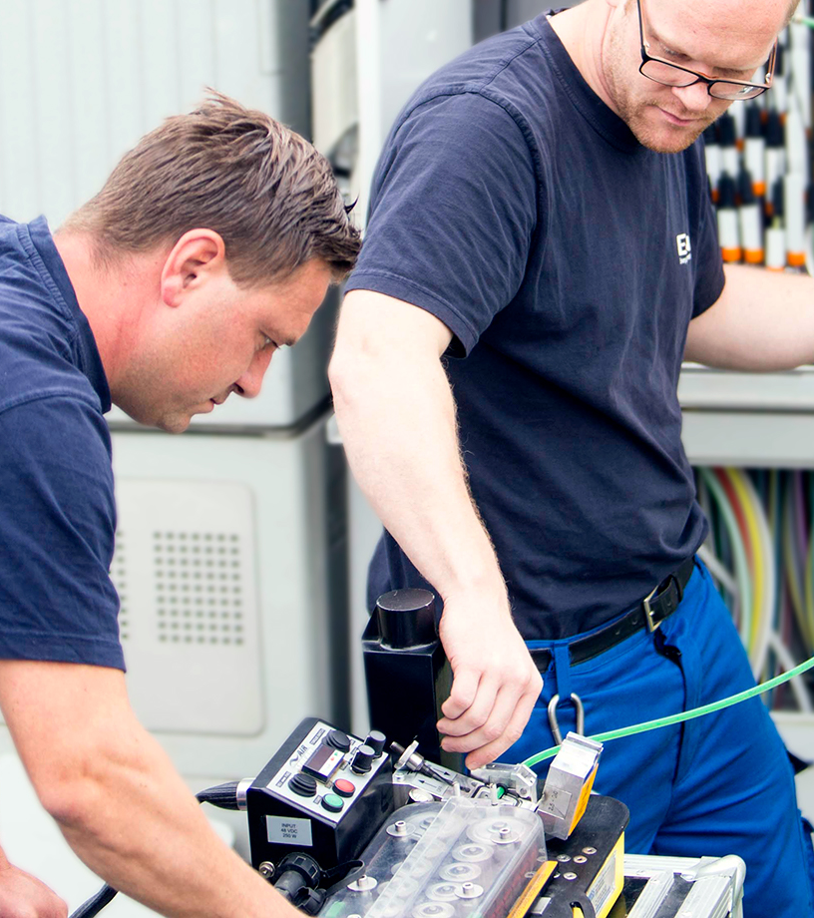
Dark-Fibre-Angebote seit über 20 Jahren
Ausbau schneller Glasfaserverbindungen mit bis zu 1.000 Mbit/s im Up- und Download in nahezu allen Gewerbe- gebieten von Moers und Neukirchen-Vluyn
Individuelle Anschlüsse auf Anfrage
Angebote für Internet und Telefonie für daten-intensive Kunden
Projektkoordination zum Ausbau des Breitband-angebotes in unterver-sorgten Gebieten der wir4-Städte Kamp-Lint-fort, Moers. Neukirchen-Vluyn und Rheinberg
ENNI Energie & Umwelt Niederrhein GmbH
Telekommunikation
Die Enni verfügt über lang-jährige Erfahrung im Aus-bau und Betrieb von Tele-kommunikationsnetzen, die sie auch zur reinen Daten-übertragung an Großkun-den vermietet. Mit dem An-schluss ans Glasfasernetz bietet die Enni datenin-tensiven Kunden High-speed-Internet. Als Koor-dinator des Netzausbaus hilft sie Kommunen am Niederrhein, Haushalte, Gewerbebetriebe und Schulen für die digitale Zukunft zu rüsten.
21

Slide 22

Enni beliefert bundesweit zehntausende Kunden mit Erdgas
Als Konzessionär betreibt Enni heute in Moers, Neukirchen-Vluyn, Rheinberg und Uedem insgesamt 843 Kilometer an Erdgasnetzen
Individuelle Angebote bis hin zum Wärmecontrac-ting
Hohe Marktanteile bei den Privat- und Gewerbe-kunden in Moers und Neukirchen-Vluyn
ENNI Energie & Umwelt Niederrhein GmbH
Erdgasversorgung
Die Gasversorgung ist das älteste Geschäfts-feld der Enni und seines Vorgängerunternehmens Stadtwerke Moers. In den 1970er-Jahren löste Erdgas das bis dato am eigenen Standort produ-zierte Kokereigas ab. Heute betreibt Enni Gasnetze in mehreren Kommunen am Nieder-rhein und beliefert zehn-tausende Kunden bundesweit mit Erdgas.
22

Slide 23
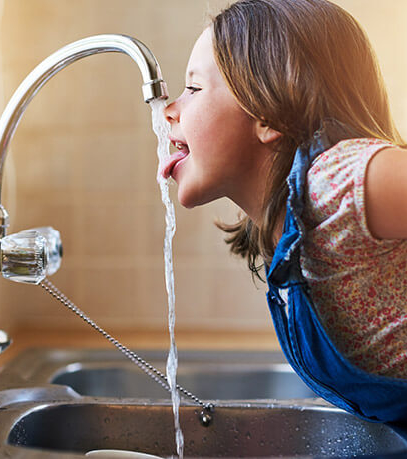
Menschen in Moers, Neukirchen-Vluyn und Teilen von Rheinberg beziehen das Trink-wasser der Enni
Hohe Wasserrechte von neun Millionen Kubik-metern in vier Wasserge-winnungsanlagen sichern eine eigenständige, siche-re Wasserversorgung
Langjähriges Know-how beim Betrieb von Wasserwerken in Moers, Neukirchen-Vluyn und Duisburg
Landwirtschaftliche Kooperationen in den Wassergewinnungsge-bieten sichern die exzellente Qualität mit niedrigen Nitratwerten
ENNI Energie & Umwelt Niederrhein GmbH
Wasserversorgung
Als einer der größten Trinkwasserlieferanten am Niederrhein versorgt Enni heute rund 140.000 Menschen in drei Kommunen am Niederrhein mit dem Lebensmittel Nummer eins. Die natürliche Ressource stammt dabei ausschließlich aus selbst gefördertem Grundwas-ser und gehört nach-weislich zum dem qualitativ besten in NRW.
23

Slide 24

Fernwärme:
Wärmelieferungen an Haushalts- und Gewerbekunden über ein 49 Kilometer Fernwärmenetz in Neukirchen-Vluyn und einem Stadtteil im Moerser Norden
Erzeugung der Fernwärme als Abwärme im Abfallentsorgungs-zentrum Asdonkshof und im Erdgas-Blockheiz-kraftwerk in Moers-Repelen
Individuelle Contracting-Lösungen für private oder gewerbliche Kunden über gas oder Erdgas oder Wärmepumpen
ENNI Energie & Umwelt Niederrhein GmbH
Wärmeversorgung
Die Enni versorgt Kunden in Neukirchen-Vluyn und Teilen von Moers komfortabel und umweltverträglich mit Wärme für die Heizung und zur Warmwasser-bereitung. Integriert in das noch junge Geschäftsfeld sind als sogenannte Nahwärme-Angebote individuelle Contracting-Lösungen über Gas und Erd- oder Luft-Wärmepumpen.
24

Slide 25
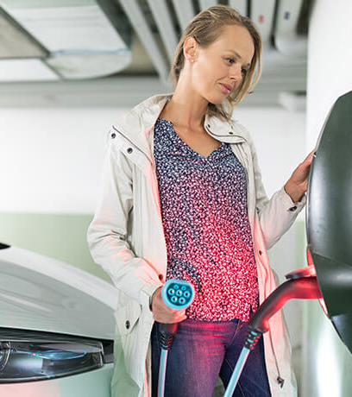
Angebot von kaufmännischen und technischen Dienstleistungen für Unternehmen am Niederrhein
Zusammenarbeit mit Kooperationspartnern, wie Telekom, Vodafone oder die Stadtwerke Dinslaken und Unternehmen der Enni-Gruppe.
Umsatzerlöse 2022:
7,4 Millionen Euro.
Ein Viertel der Belegschaft arbeitet heute im Dienstleis-tungsbereich für Unternehmen vom Niederrhein
ENNI Energie & Umwelt Niederrhein GmbH
Dienstleistungen für die Region
Neben dem Energie-geschäft hat sich Enni mittlerweile mit dem Angebot kaufmännischer und technischer Dienstleistungen ein neues Geschäftsfeld erschlossen. Das Know-how nutzen heute zahlreichen Unterneh-men und Institutionen am Niederrhein, um ihre eigenen Organisationen zu entlasten.
25

Slide 26

Mutter der Enni-Unterneh-mensgruppe und 100-prozentige Tochter der Stadt Moers
erbringt kommunale Services wie die Abfallentsorgung, Straßen-reinigung mit Winterdienst, Straßenunterhaltung, Stadtentwässerung, Pflege von Grünanlagen mit Begrünung von Gebäude-fassaden, Betrieb von zehn Friedhöfen in Moers
Wachstum mit kommunalen Angeboten am Niederrhein
Erste Erfolge: mit Übernahme Straßen-reinigung Xanten, Kanal- und Senkenreinigung Neukirchen-Vluyn
Eine Gesellschaft der Enni-Unternehmensgruppe
ENNI Stadt & Service Niederrhein AöR
Die ENNI Stadt & Service GmbH ist als Mutter der Enni-Gruppe in Moers ein vielseitiger kommunaler Infrastruk-turdienstleister mit einem breiten Angebots-spektrum und Wachs-tumszielen in die Region Niederrhein. Ihre Zielen sind dabei, Mehrwerte für Bürger zu schaffen und die Moerser Infrastruktur für die Zukunft zu rüsten.
26

Slide 27
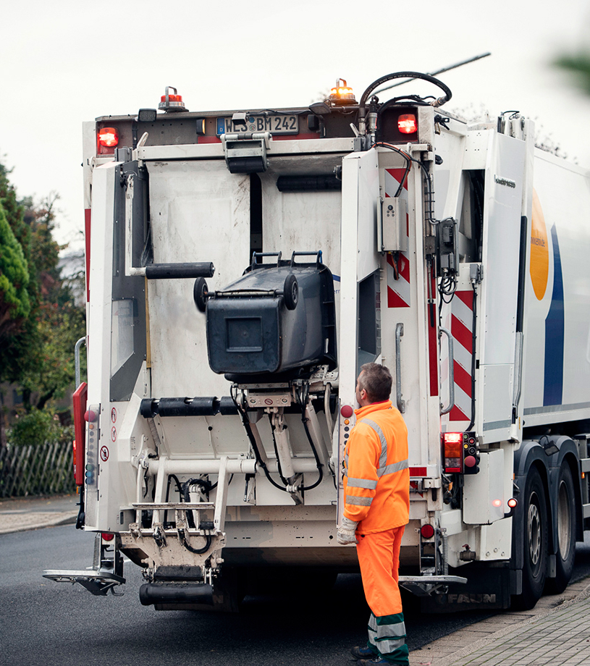
Rundum-Dienstleister in Sachen Abfallbeseiti-gung in Moers
Abfuhr von jährlich rund 45.000 Tonnen Abfällen
Unterstützt Ziele der Kreislaufwirtschaft
Andienungspflicht am kreiseigenen Abfallent-sorgungszentrum Asdonkshof
Umfangreiches Entsorgungs- und Dienstleistungsangebot am eigenen Kreislauf-wirtschaftshof
Modernes Gebührensystem
Initiative „Sauberes Moers“ gegen „Wilden Müll“
Enni Stadt & Service Niederrhein AöR
Abfallbeseitigung
Ob Restmüll, Bioabfälle, Altpapier, Elektroschrott oder Sperrgut – die Enni entsorgt mit modernen, nachhaltigen Entsor-gungskonzepten den Abfall in der Stadt Moers. Dabei arbeitet Enni an Konzepten, ihre Dienstleistungen ande-ren Kommunen am Niederrhein anzubieten.
27

Slide 28
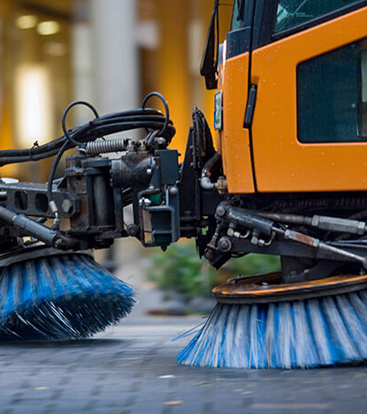
In Moers reinigt Enni rund 433 Kilometer Straßen-netz sowie öffentliche Flächen, wie Park- und Festplätze, Brücken, Bushaltestelle, sowie Rad- und Gehwege
Winterdienst in Moers, als individueller Service auch für Privat- und Gewerbekunden wie Aldi Süd
Wachstumserfolge am Niederrhein:
In Neukirchen-Vluyn reinigt rund 135 Kilometer, in Xanten rund 32 Kilometer des Straßen-netzes
Einsatz moderner, um-weltschonender Reinigungsfahrzeuge
Enni Stadt & Service Niederrhein AöR
Straßenreinigung
Als Dienstleister für Kommunen am Niederrhein kümmert
sich Enni um die tägliche Reinigung von öffent-lichen Straßen, Gehwegen und Plätzen sowie städtischen Grundstücken in Moers, Neukirchen-Vluyn
und der Römerstadt Xanten.
28

Slide 29
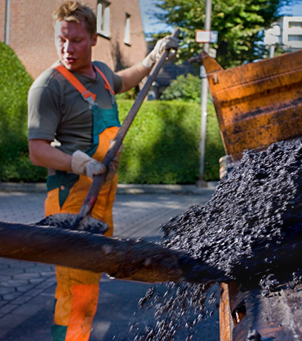
In Moers: rund 433 Kilometer Straßennetz
Planung und Bau
Reparaturen und Instandsetzung von Asphalt- und Pflasteroberflächen
Straßenmarkierungen
Straßenbeschilderung
Einsatz speziell ausgebildeter Kontrolleure zur Ermittlung von Straßenschäden
Enni Stadt & Service Niederrhein AöR
Straßen-
unterhaltung
Die Enni plant, baut
und unterhält als Dienstleister der Stadt Moers alle kommunalen Straßen. Dazu gehören Fahrbahnen und Parkraum, Brücken, Bushaltestellen, Radwege, Gehwege und Plätze.
29

Slide 30
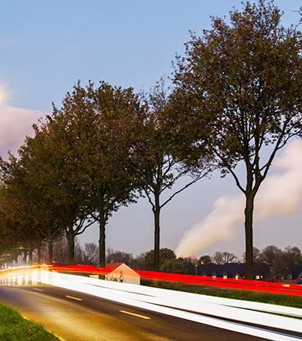
Aktuell 10.000 Beleuch-tungspunkte im Moerser Stadtgebiet
Bis 2030 schrittweise Umstellung der Straßen-beleuchtung auf intelli-gente, dimmbare LED-Beleuchtungspunkte im Rahmen der Nationalen Klimaschutzinitiative des Bundesumweltministeri-ums
Tausch der alten Koffer- und Pilzleuchten mit HQL-Leuchtmitteln gegen moderne, dimm-bare LED-Leuchtenköpfe
Nachtabschaltung in Moers aktuell wochen-tags von 1 bis 3.30 Uhr
Enni Stadt & Service Niederrhein AöR
Straßenbeleuchtung
Erst vor wenigen Jahren von der Stadt über-nommen, bestreit Enni heute in Moers auch die Straßenbeleuchtung. Dabei rüstet sie das Beleuchtungsnetz mit rund 10.000 Leucht-punkten schrittweise auf eine intelligente Lösung um, um es kosteneffi-zient und nachhaltig zu betreiben.
30

Slide 31
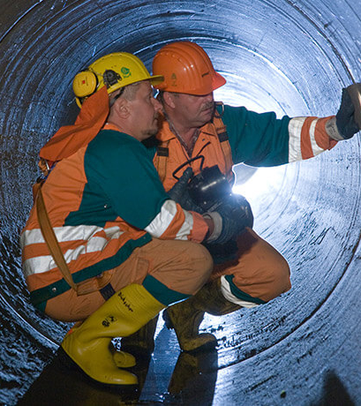
Anschluss von Neubauten
Kanalreinigung und –inspektion
Instandhaltung, Wartung, Reparatur und Sanierung
Überwachung von Einleitungen in öffentliche Gewässer
Betrieb und Unterhaltung aller technischen Abwasseranlagen (Pumpstationen)
Durchführung der Selbstüberwachung Kanal (SüwV Kan)
Enni Stadt & Service Niederrhein AöR
Kanalunterhaltung
Die Enni betreibt in Moers das rund 480 Kilometer lange städtische Kanalnetz
und übernimmt einen Rundum-Service von
der Planung und dem Bau der Entwässerungs-anlagen bis zur Unterhaltung.
31

Slide 32
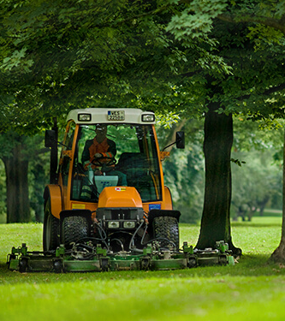
Pflege und Kontrollmaßnahmen für alle städtischen Grünflächen inklusive Parkanlagen (ca. 3.100.000 qm)
Betreuung der zehn Friedhöfe in Moers, insgesamt ca.
520.000 qm
Fachgerechte Kontrolle der rund 130.000 städtischen Bäume
Sichtung und Pflege von ca. 110 Spiel- und Bolzplätzen
Dach- und Fassadenbegrünung
Enni Stadt & Service
Dienstleistung Grünflächenpflege
Als Dienstleistungsunter-nehmen für die Stadt Moers kontrolliert und pflegt die Enni alle öffentlichen Grünflächen inklusive der Parkan-lagen, der Wälder und des Straßenbegleitgrüns.
32

Slide 33
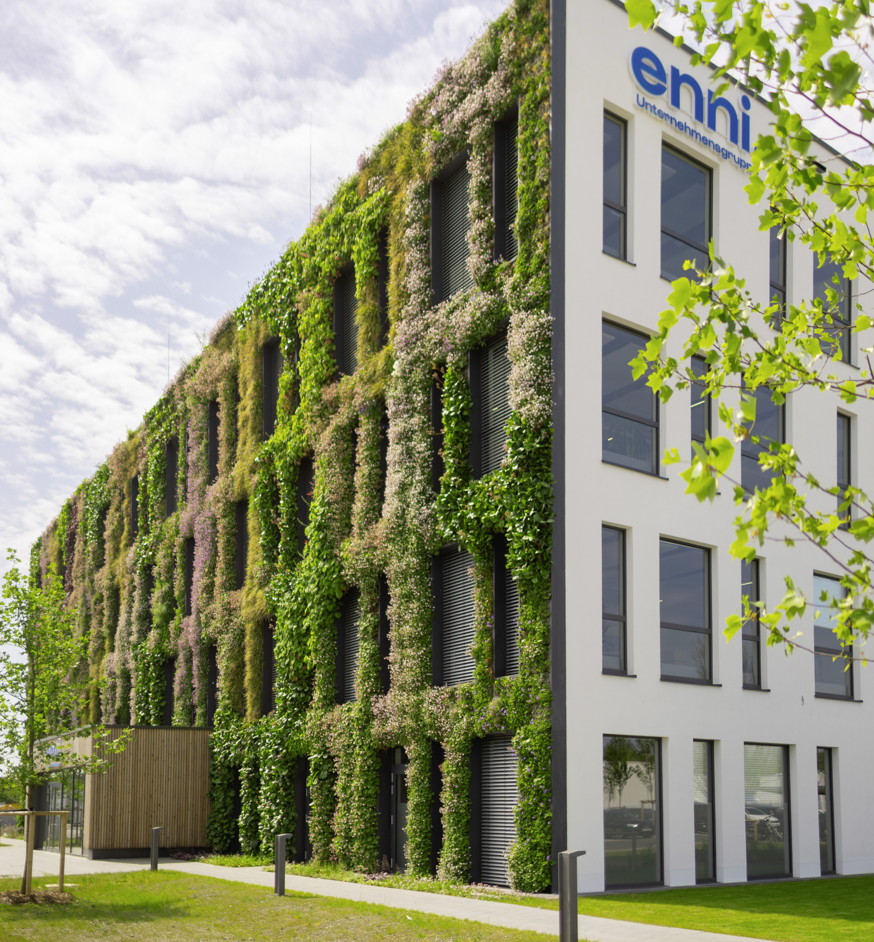
Neuer Lebensraum für Pflanzen und Tiere
Verbesserung der Luftqualität
Beitrag zum Klimaschutz durch Bindung von Stäuben und CO₂-Umwandlung
Reduzierung des Energieverbrauchs für Heizung und Kühlung
Lärmreduzierung durch Schallabsorption
Beitrag zur Reduzierung des Temperaturanstiegs in Städten
Enni Stadt & Service
Begrünung
von Fassaden
Die Enni sorgt mit begrünten Fassaden für ein besseres Stadtklima: Am neuen Verwaltungsgebäude Jostenhof wurde eine der größten begrünten Gebäudefassaden in
Deutschland realisiert.
Hersteller: Belke
Fassadenbegrünung GmbH, Lennestadt
33

Slide 34
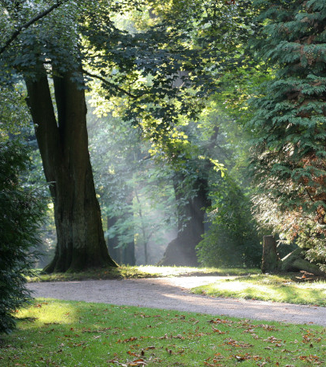
Verwaltung und Pflege der zehn Moerser Friedhöfe inklusive der Bestattungen
Komplettversorgung für Grab, Grabstein, Bepflanzung und Dauerpflege
Breites Angebot an unterschiedlichsten Grabarten möglich
Betreuung der Bestatter
Entwicklung eines Konzeptes zur Modernisierung der marode übernommenen Infrastruktur mit Umsetzung bis??
Enni Stadt & Service
Friedhöfe
Die zehn Moerser Friedhöfe sind Orte der Ruhe und mit ihrem hohen Anteil an Wiesen und Bäumen grüne Lungen der Stadt. Enni betreibt und verwaltet diese Friedhöfe, auf denen jährlich rund 1.100 Bestattungen stattfinden.
34

Slide 35

Know-how in der Planung und dem Bau von Frei- und Hallenbädern, sowie Eishallen
Betrieb von Frei- und Hallenbädern mit einer Sauna sowie einer Eishalle
Aktuelle Einrichtungen: Enni Solimare mit integriertem Aktivbad , Enni Sportpark Rheinkamp, Naturfreibad Bettenkamper Meer,
Betriebsführer und Dienstleister der Stadt Neukirchen-Vluyn ist städtischen Freizeitbad
Eine Gesellschaft der Enni-Unternehmensgruppe
ENNI Sport und Bäder GmbH
Die ENNI Sport und Bäder GmbH ist eine 100-prozentige Tochter-gesellschaft der ENNI Stadt & Service Niederrhein AöR. Mit Sport-, Bäder- und Freizeiteinrichtungen steigert sie die Lebensqualität der Menschen am Niederrhein.
35

Slide 36
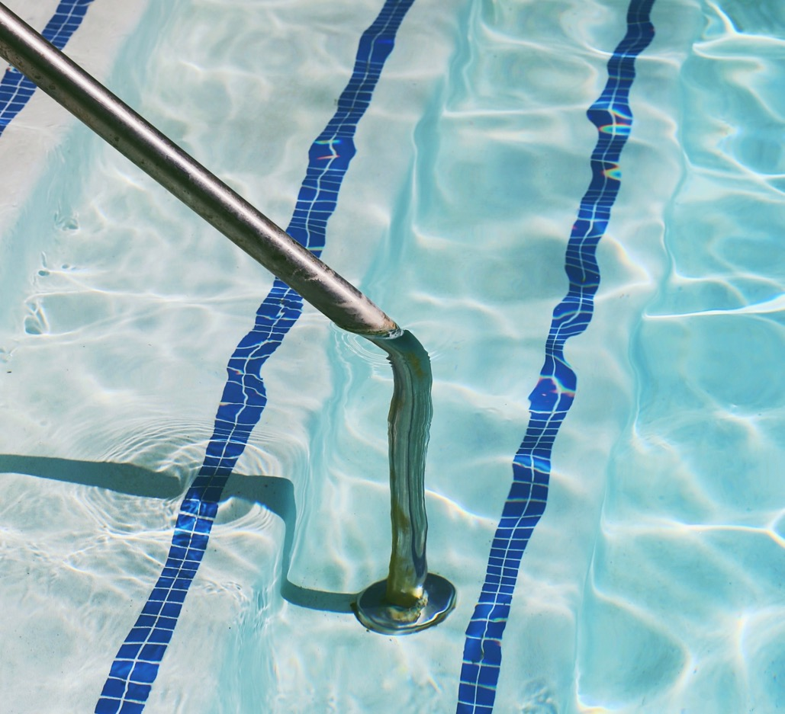
Planungs- und Umsetzungs-Know-how
Betrieb von Hallenbäder:
Enni Solimare ,mit Aktivbad
Enni Sportpark Rheinkamp
Freizeitbad Neukirchen Vluyn – in Betriebsführung
Betrieb von Freibädern:
Naturfreibad Bettenkamper Meer
Freibad Solimare
Freizeitbad Neukirchen Vluyn – in Betriebsführung
Enni Sport & Bäder Niederrhein GmbH
Bau und Betrieb von Bäderstandorten
Die Enni betreibt aktuell drei Bäderstandorte in Moers und ist als Betriebsführer für die Stadt Neukirchen-Vluyn das Freizeitbad Neukirchen-Vluyn tätig.
36

Slide 37
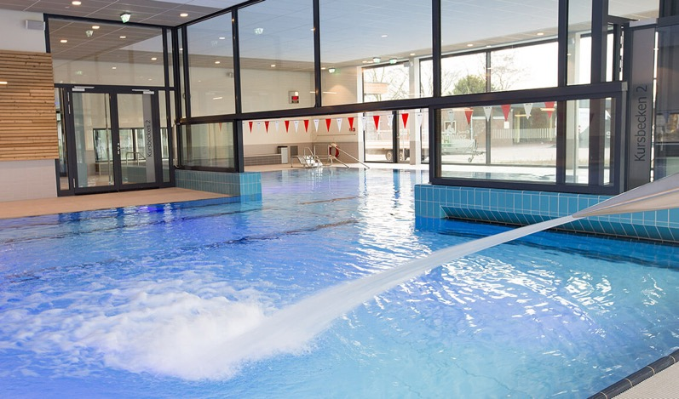
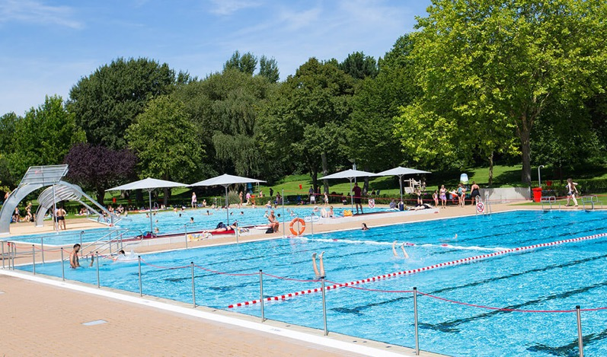
„Aktiv-“Hallenbad
Schul- und Vereinssport
Öffentliches Schwimmen mit Kursangebot
Barrierefrei mit Treppe und Lift
Warmbadetage
Wasserbeleuchtung und Musik
diverse Events
Freibad
25-Meter-Becken mit acht Bahnen und Treppeneinstieg
Nichtschwimmerbecken mit zwei Rutschen
Attraktion: Rutschenturm mit drei Trockenrutschen und zwei
43 Meter langen Boot-Rutschen
Attraktion: Wasserspraypark
Baby- und Kleinkinderbecken
Beachvolleyballfelder
Öfnnugn der Außenanlagen im Winter als Freilauffläche für Hunde
Enni Sport & Bäder Niederrhein GmbH
Enni-Solimare
Das Enni-Solimare
ist seit 1975 das traditi-onelle Schwimmparadies
für die ganze Familie. Das Freibad bietet Badespaß im Sommer, während das Aktivbad als Hallenbad ganz-jährig geöffnet ist.
37

Slide 38
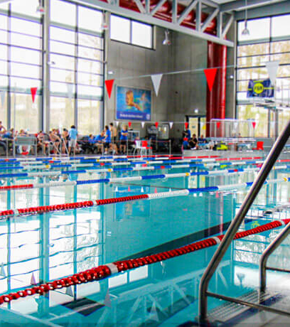
Die Multifunktionsanlage im Moerser Norden:
Zwei Sporthallen und ein Hallenbad und Spiel-stätte der Volleyballer des MSC Moers
Hallenbad mit Sportbecken - sechs Bahnen, Sprunganlage mit Ein- und Dreimeter-brett sowie vier Meter Wassertiefe
Lehrschwimmbecken mit idealen Voraussetzun-gen für die angebotenen Fitness- und Schwimm-kurse
Heimat für den Schul- und Vereinssport
Veranstaltungshalle für bis zu 2.000 Besucher
Park lounge mit Gastro-nomie für Veranstaltun-gen und Tagungen
Enni Sport & Bäder Niederrhein GmbH
Enni-Sportpark Rheinkamp
Der Enni-Sportpark Rheinkamp ist eine Multifunktionsanlagen für Schul-, vereins- und Freizeitsport, Tagungs-stätte und eine beliebte Event- und Veranstal-tungs-Location. bietet zwei Sporthallen und ein Sportbad, in dem auch Schüler und Vereins-schwimmer gerne ihre Bahnen ziehen. Die enni.park lounge ist beliebter Ort für Tagungen und Events.
38

Slide 39
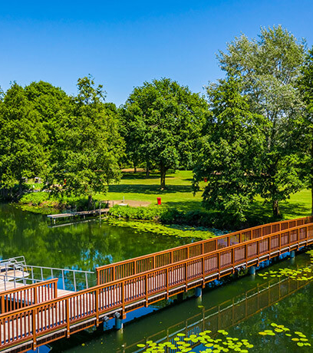
Traditionell seit 1924
Natürliches Gewässer, Teil des Moersbaches
Liegefläche ca. 8.000 qm
Nutzbare Wasserfläche ca. 5.000 qm
Davon Schwimmerzone: ca. 4.400 qm
Davon Nichtschwimmerzone: ca. 600 qm
Wasserrutsche und Strandkörbe
Gastronomie: Strandbar „1924“
Jahreszeitliche Events mit Badewannenrennen, Sommerfest und Beachpartys
Enni Sport & Bäder
Naturfreibad Bettenkamper Meer
Das Bettenkamper Meer ist ein Naturfreibad und eine Oase der Ruhe. Hier baden Niederrhei-ner seit über 100 Jahren. Neben dem erfrischen-den Sprung ins kühle Wasser lädt die große Liegewiese zum Entspannen ein.
39

Slide 40
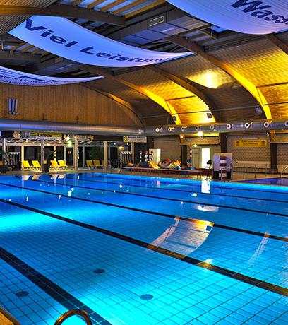
Schwimmbecken: 29° C, 15 mal 25 m, mit Unterwassersprudler und Musik
Nichtschwimmerbecken: 32° C, mit Gegenstromanlagen und Wasserkanone
Baby- und Kleinkinderbecken
LED-Farbwechsel-Beleuchtung
Gastronomie „Bistro Lagune“
Ferien Pool Partys
Saunalandschaft mit Motto-Saunatreffs
Enni Sport & Bäder
Freizeitbad Neukirchen-Vluyn
Spaß für die ganze Familie gibt es im Freizeitbad Neukirchen-Vluyn. Das Hallenbad bietet insgesamt drei Becken für Schwimmer, Nichtschwimmer und Kleinkinder. Enni beweist hier Qualität als Dienst-leister und betreibt die Anlage für die Stadt Neukirchen-Vluyn
40

Slide 41
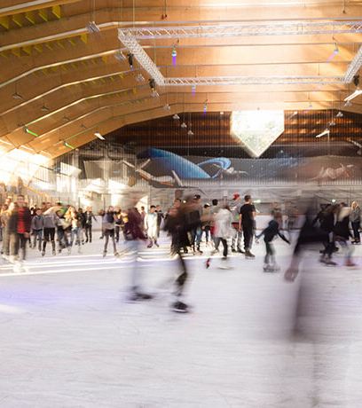
Saisonale Öffnung – meist September bis April
Öffentliche Laufzeiten
Schul- und Vereinssport
freitags Eisdisco
Wechselnd, anlassbe-zogene Veranstaltungen, wie zum Beispiel Halloween-Eisdisco
Heimat des Eislauf- und Eishockey-Vereins GSC Moers
Angebote und Eislaufkurse für Kinder und Erwachsene
Spezielle Angebote für Kindergeburtstage
Enni Sport & Bäder Niederrhein GmbH
Enni-Eiswelt
Die Enni betreibt die Moerser Eissporthalle - enni.eiswelt. Jedes Jahr im September öffnet sie mit ihrem Weltraum-Design ihre Tore für die Eislaufsaison. Hier findet neben den öffentlichen Laufzeiten auch Schul- und Vereins-Eissport statt. Dabei ist die Anlage die Heimat des GSC Moers, mit Eishockey- und Eislaufabteilungen
41

